Slide 1

Análisis Estadístico
Películas Blockbuster 1977-2019)
Universidad de La Habana | MATCOM
Integrantes:Ronald Provance Valladares C312
Agustin Alberto Carbajal Romero C312
Dylan Ramsés Cabrera Morales C312

Slide 2
Descripción del Dataset
Fuente y Período
Presupuesto
Recaudación
Rating IMDb
Kaggle: 1977-2019
Top 10 películas/año
Total: 430 películas
Rango: $15M - $365M
Variabilidad alta en inversiones
Variable de riesgo
No siempre sigue presupuesto
Escala 1-10
Mayoría 6.5-7.5
Clasificación
MPAA: G, PG, PG-13, R
Géneros variados

Slide 3
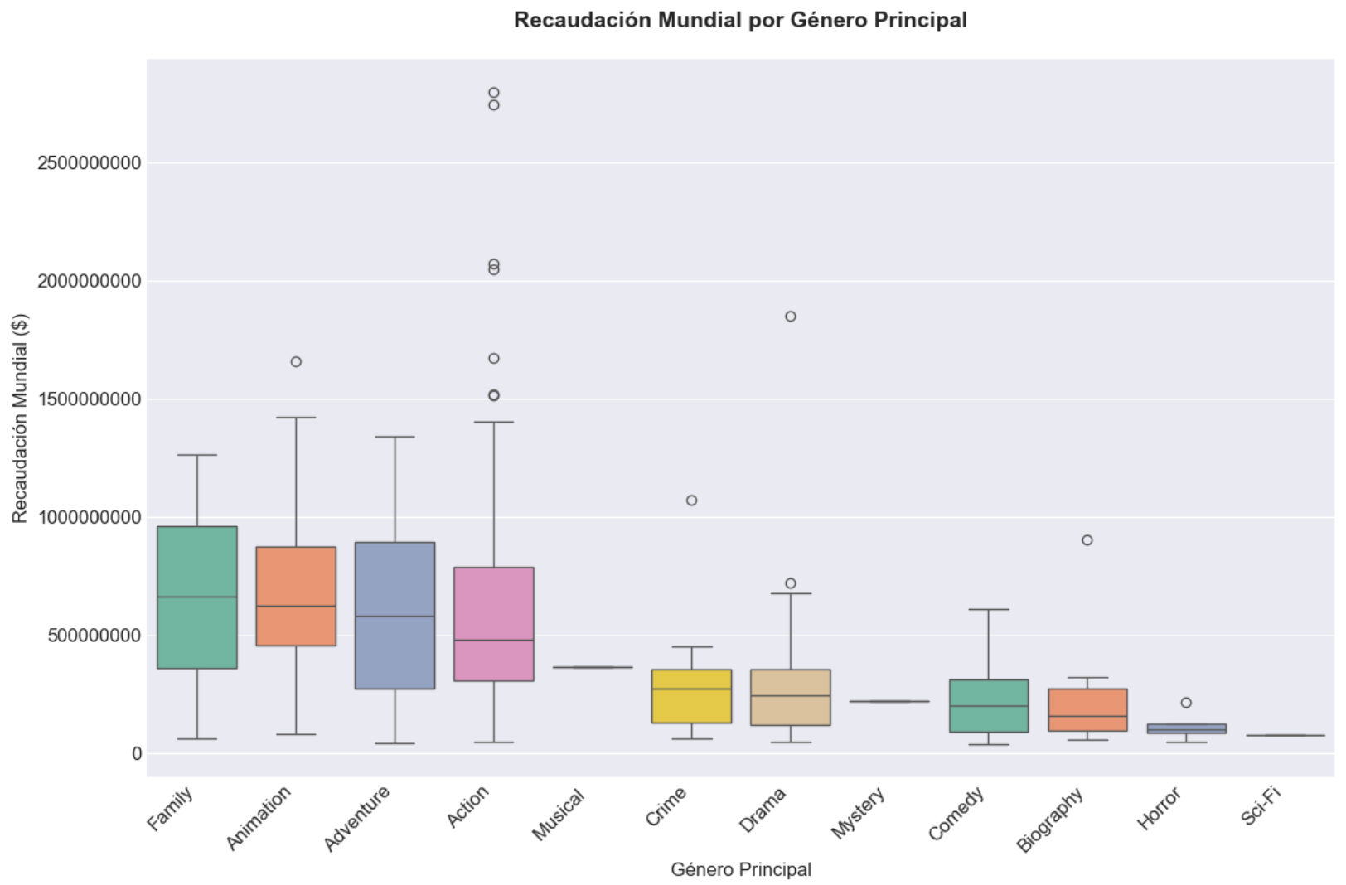
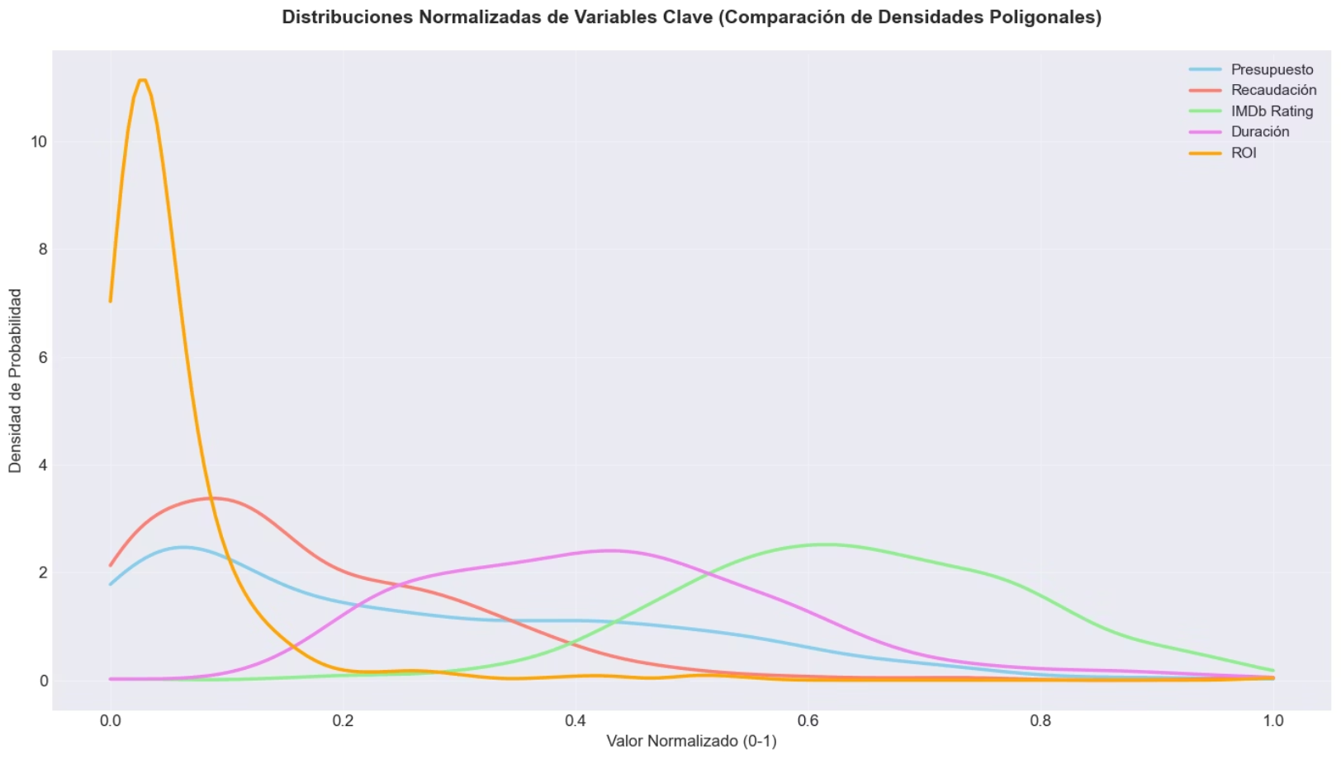
Análisis Exploratorio: Estadísticos

Slide 4
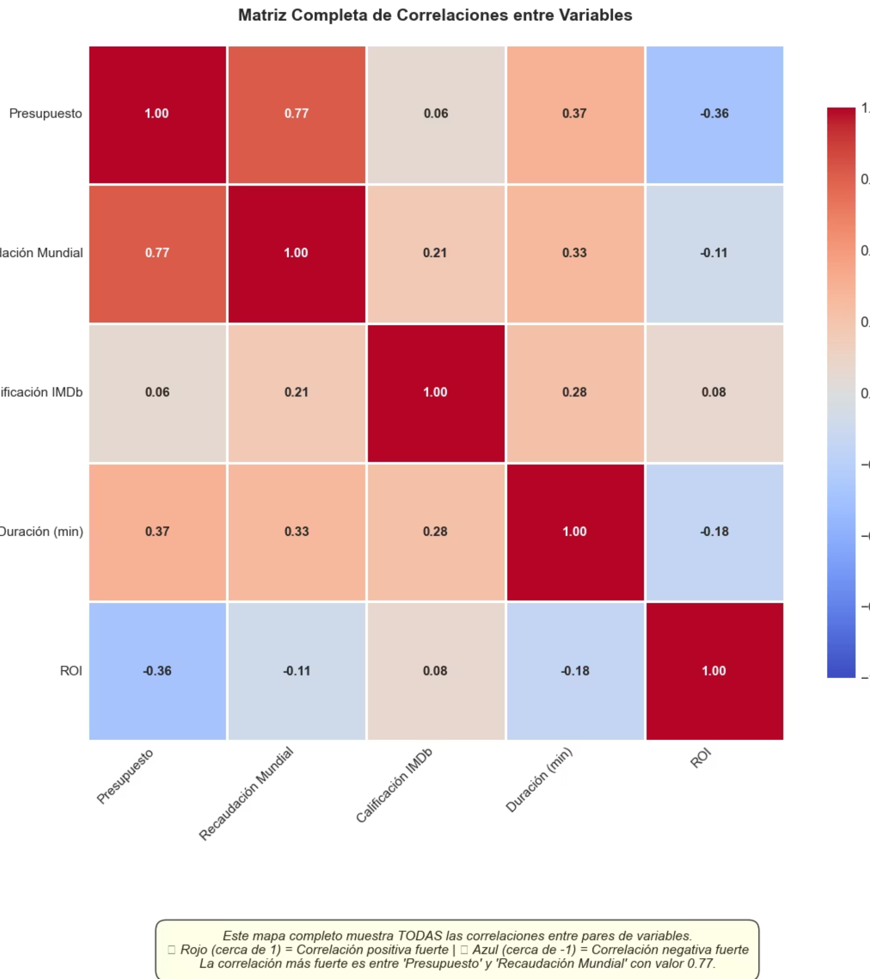

Análisis Exploratorio: Patrones
🎬 Géneros Más Comunes
Acción (32%) | Aventura (28%) | Sci-Fi (18%)
Drama (12%) | Otros (10%)
🎞️ Clasificación MPAA
PG-13: 45% (público más amplio)
R: 38% (público adulto)
PG: 12% | G: 5%
💡 Hallazgo Clave
Películas PG-13 tienden a recaudar más por acceso a audiencia más grande.
⚠️ NO hay correlación perfecta presupuesto-éxito

Slide 5
Objetivos y Preguntas de Investigación
La industria cinematográfica mueve miles de millones de dólares anuales. Entender qué impulsa el éxito es fundamental para productores e inversores.
Preguntas de Investigación:
¿Qué factores influyen en la recaudación mundial de una película?
¿Podemos identificar clusters de películas según características?
¿Ha cambiado la recaudación promedio a lo largo del tiempo?

Slide 6
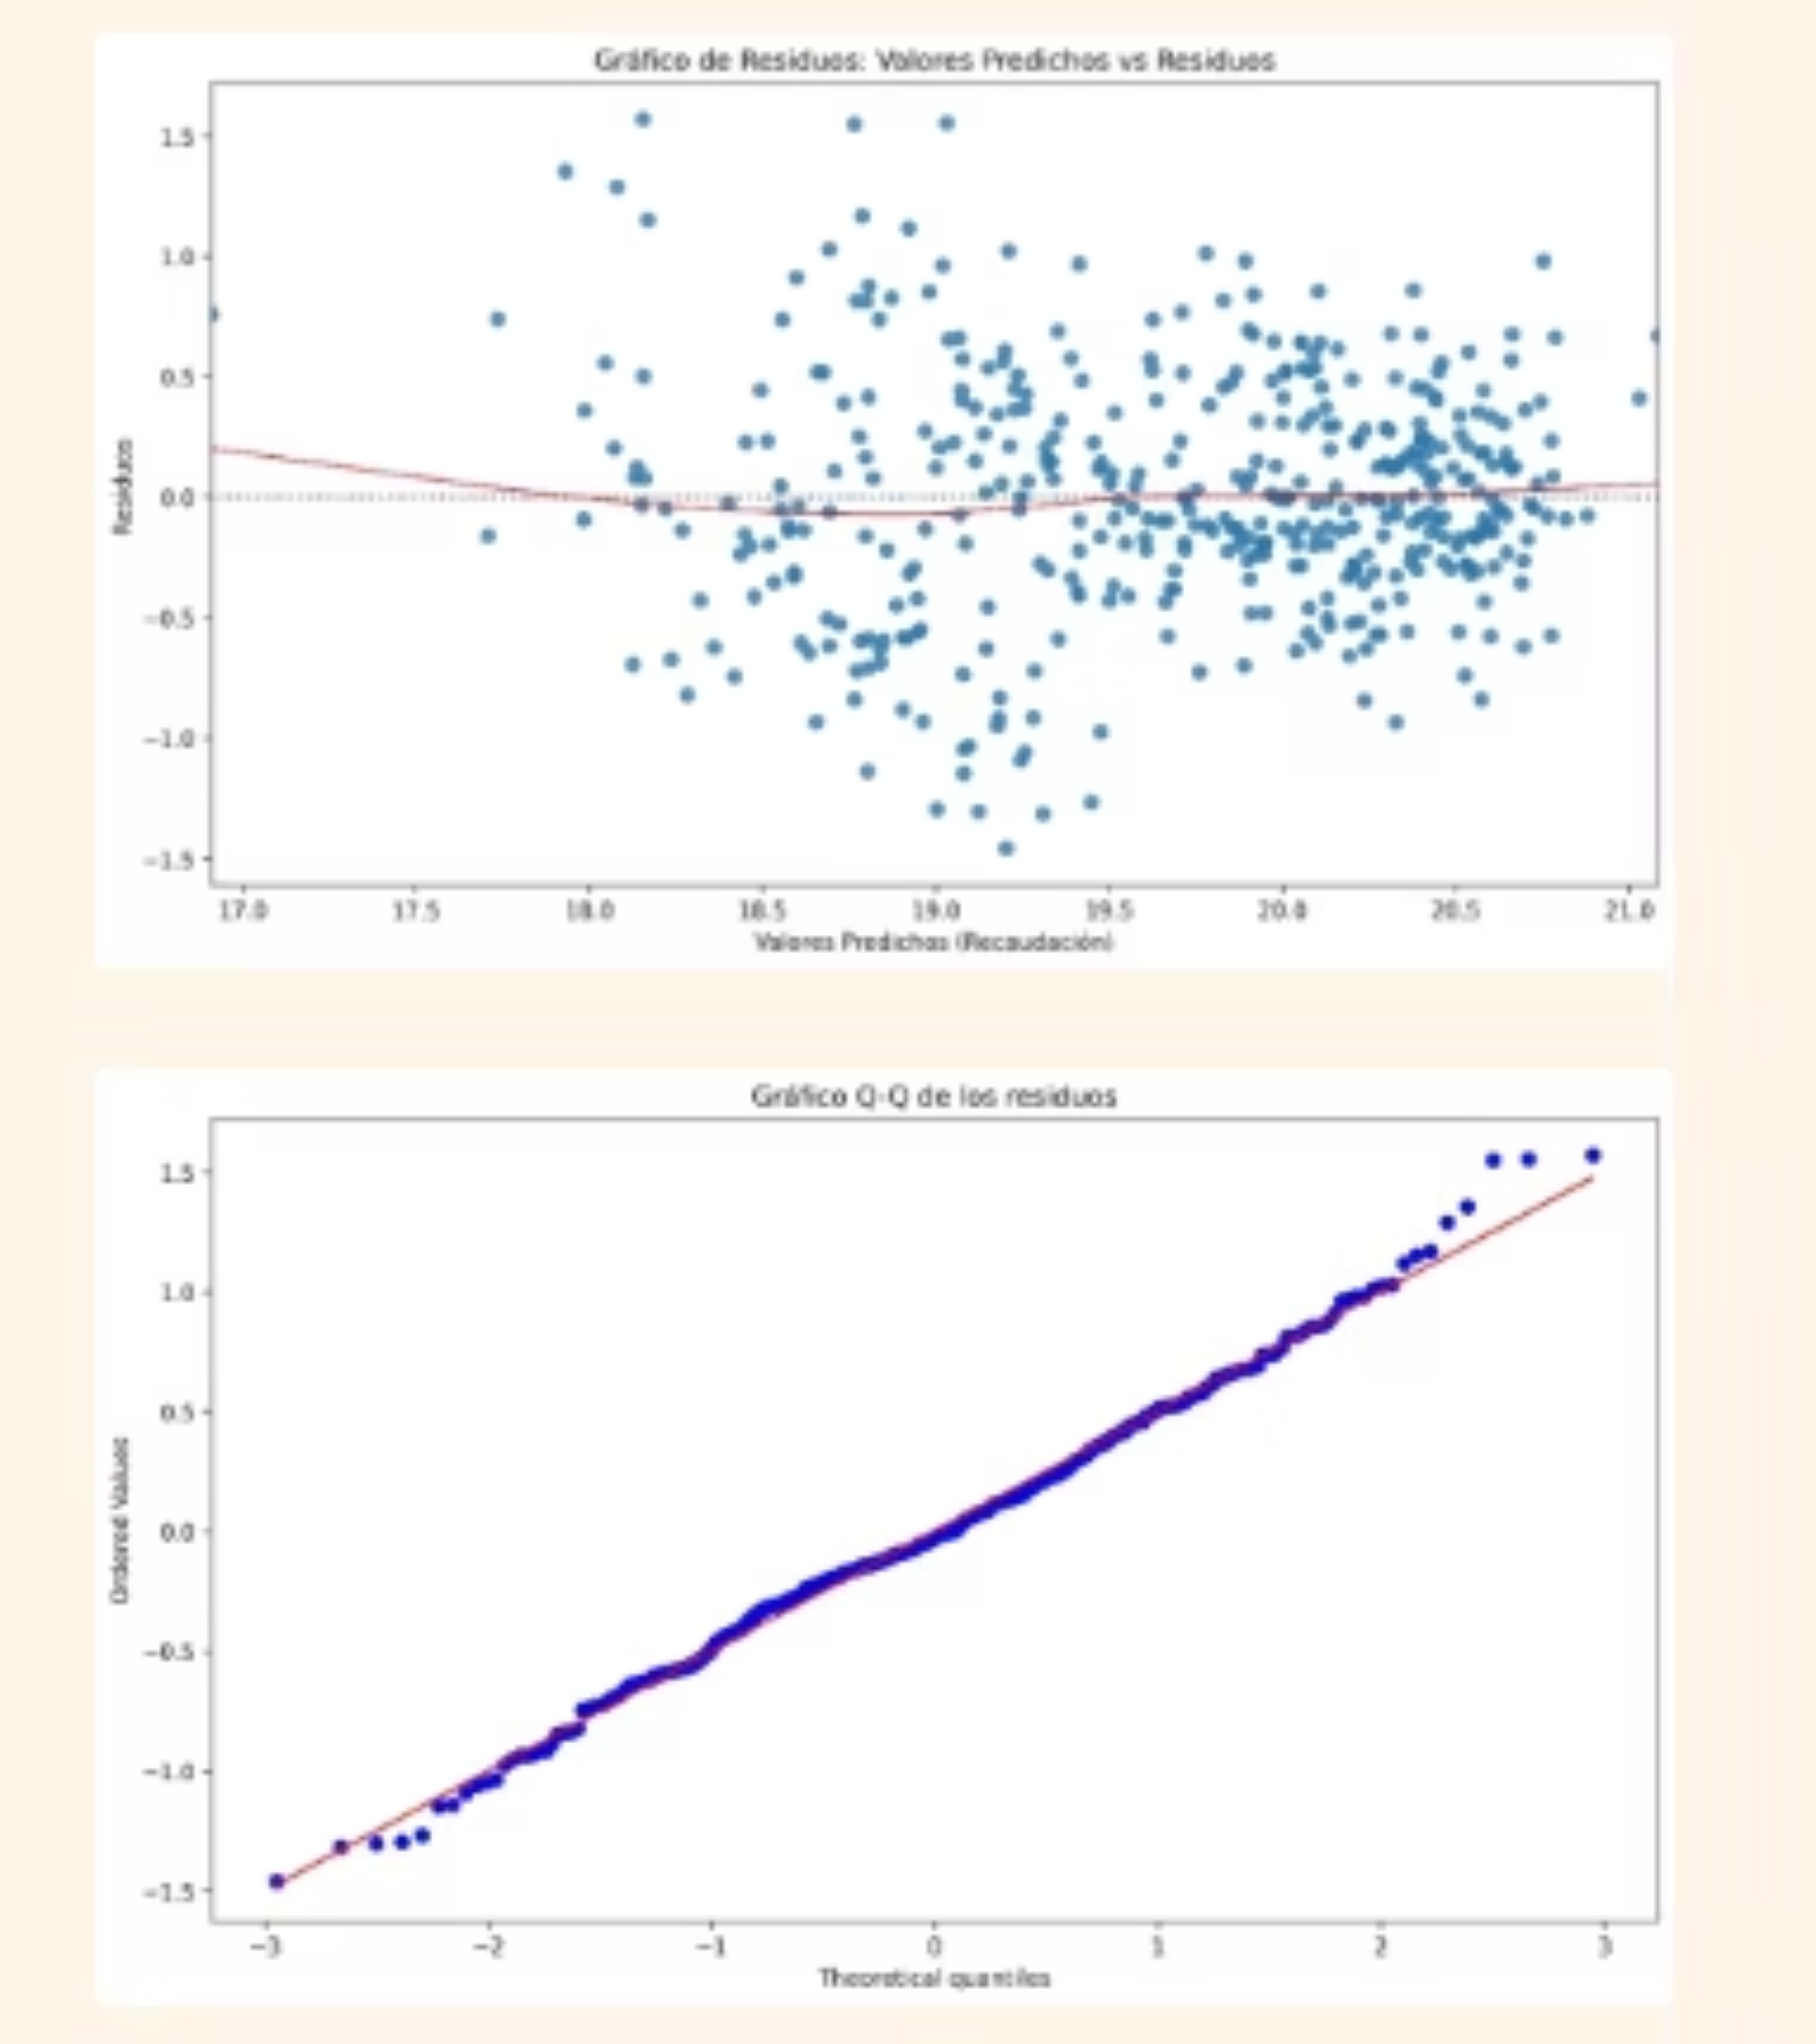
Pregunta 1: Regresión Lineal Múltiple
¿Qué Factores Impulsan la Recaudación?
Se estimó un modelo de regresión lineal múltiple para analizar factores que influyen en la recaudación mundial. Variables categóricas transformadas mediante dummy, continuas estandarizadas.
¿Es Confiable el Modelo?
Insesgadez: Media de residuos ≈ 0
Independencia: Durbin-Watson ≈ 1.44
No Multicolinealidad: Cond.Nº=4.56 <30
Heterocedasticidad: Corregida con errores robustos HC3
Normalidad: Kolmogorov-Smirnov

Slide 7

Pregunta 2: Metodología K-Means Clustering
Análisis de Clustering No Supervisado
Fundamento Teórico
Resultados del Clustering
K-Means es aprendizaje NO SUPERVISADO que descubre patrones multidimensionales sin etiquetas predefinidas. Agrupa observaciones en espacios multidimensionales basándose en similitud euclidiana.
Métrica/Cluster
Detalle
Silhouette Score
0.52 (Ver Resumen)
Variables
Cluster 0
273 películas (63.5%) - Presupuesto Medio ($40M)
Presupuesto: $20M–$300M
Rating IMDb: 1.0–10.0
Género: 18 géneros
Cluster 1
157 películas (36.5%) - Alto Presupuesto ($170M)
K Óptimo Identificado: 2 clusters
✓ El análisis sugiere que K=2 clusters es el óptimo para esta segmentación.
Aplicamos estandarización (StandardScaler) a variables numéricas para garantizar equilibrio. Codificamos género mediante variables dummy.
Hallazgos Principales
Presupuesto ≠ Mejor Rating: No existe proporcionalidad directa entre el presupuesto de una película y su calificación de éxito.
El Género es Estructurante: El género desempeña un papel clave en la conformación de los modelos de producción de películas, creando categorías coherentes.
Mercado Heterogéneo: La industria cinematográfica opera con estrategias diferenciadas, abordando múltiples modelos de negocio simultáneamente.
Perfiles Reales: Los clusters identificados reflejan tipos naturales de películas, lo que sugiere diferentes enfoques para maximizar el retorno en diversos contextos.
Conclusión: NO existe fórmula única de éxito. Cada cluster representa un modelo de negocio válido. Presupuesto ≠ éxito crítico. La industria explota múltiples modelos simultáneamente porque cada uno maximiza retorno en contextos diferentes.

Slide 8
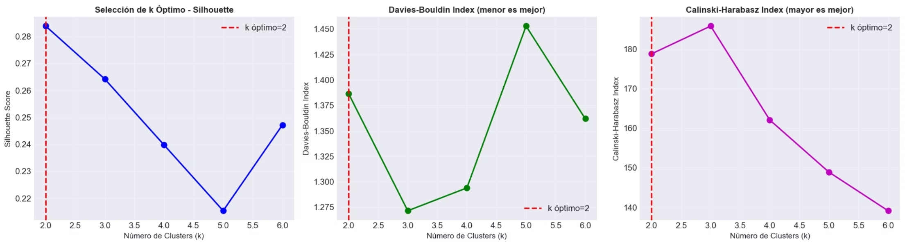
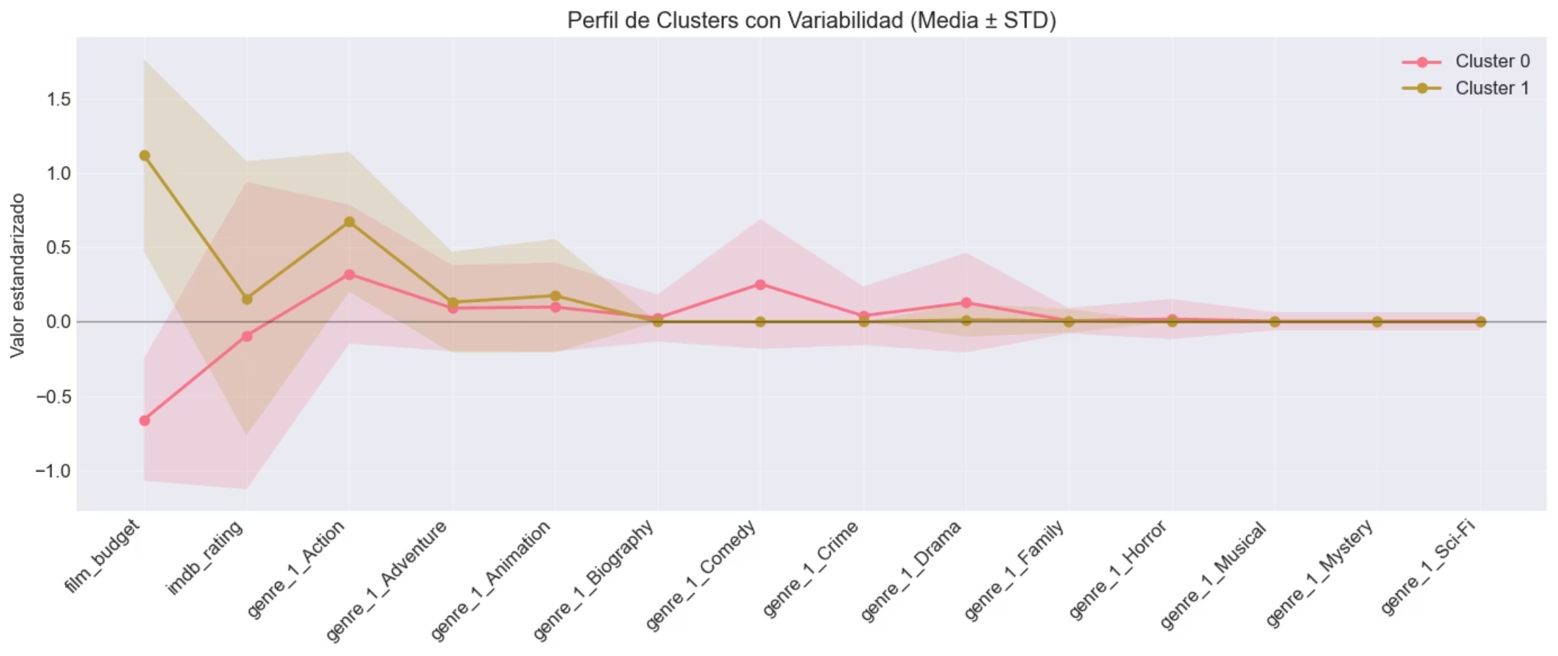
Pregunta 2: Resultados e Interpretación

Slide 9
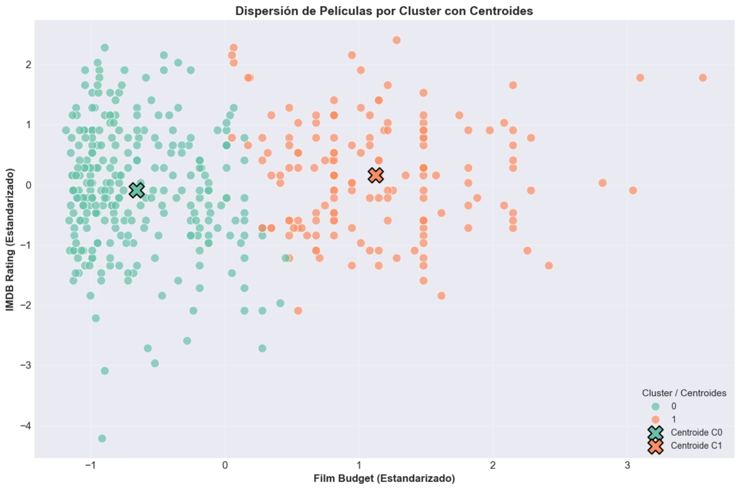

Slide 10
Pregunta 3: Metodología ANOVA
Análisis de Varianza Unidireccional
Planteamiento de Hipótesis
Métrica
Valor
H₀: La recaudación promedio es igual en todas las décadas
H₁: Al menos una década presenta recaudación promedio diferente
F-estadístico
5.234
Verificación de Supuestos
p-value
0.0012
✓ Normalidad (Kolmogorov-Smirnov )
✓ Homogeneidad de varianzas (Levene test)
✓ Nivel de significancia: α = 0.05
α (Significancia)
0.05
Decisión
Rechaza H₀
η² (Tamaño efecto)
0.08
El estadístico F compara variabilidad ENTRE décadas respecto a variabilidad DENTRO de cada década. Análisis POST-HOC: Tukey HSD identifica exactamente qué pares de décadas difieren significativamente.
Confianza
99.88%
✓ p-value (0.0012) < α (0.05)
RECHAZA H₀ CON CONTUNDENCIA

Slide 11
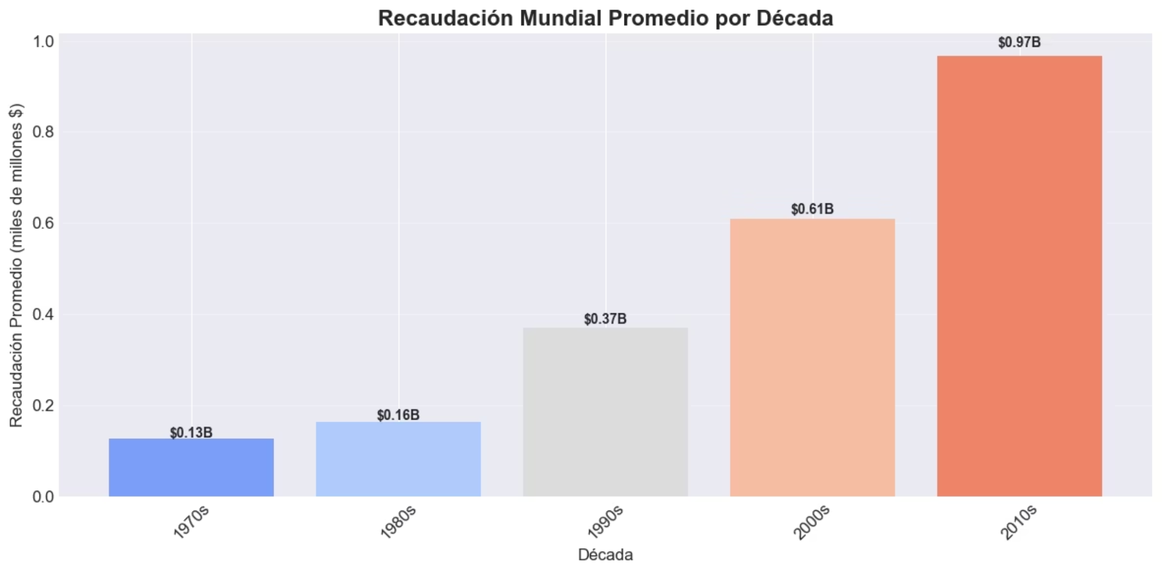
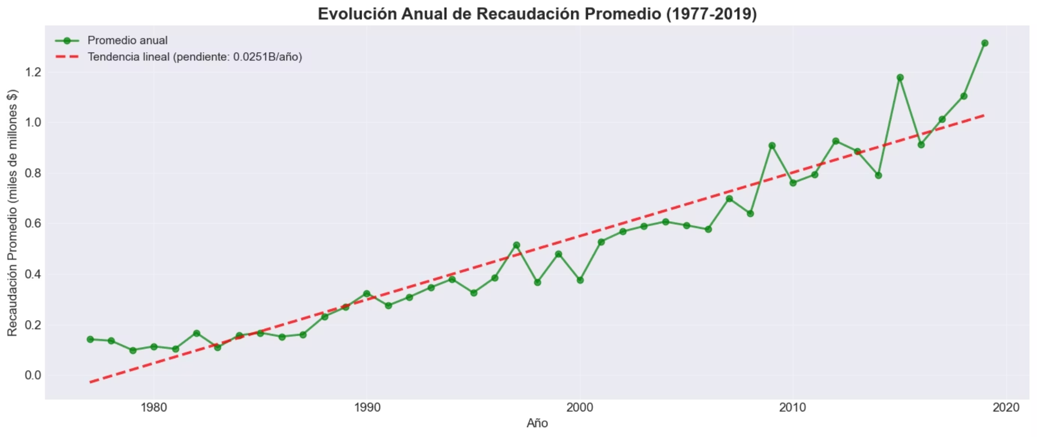

Slide 12
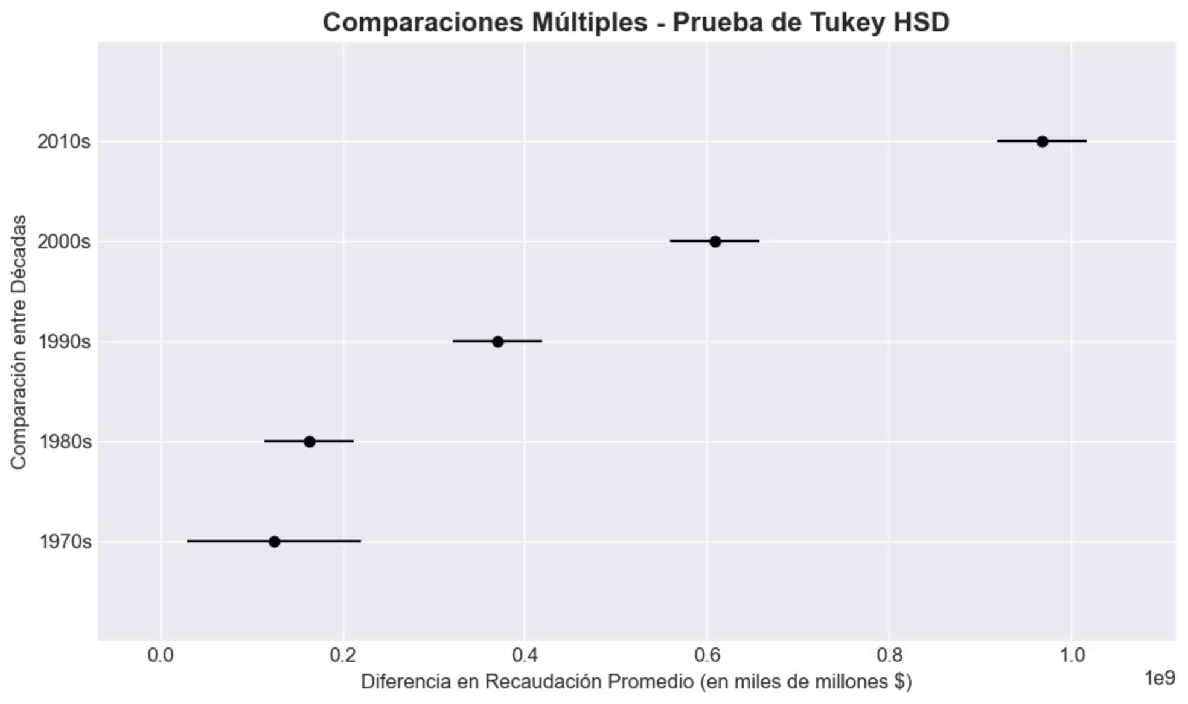

Slide 13
Limitaciones y Conclusiones
El éxito en cine no es una fórmula única.
LIMITACIONES:
Dataset solo Top 10 (sesgo supervivencia)
Variabilidad temporal (inflación, mercados)
Período específico (1977-2019)
Los datos muestran múltiples caminos válidos hacia el blockbuster-éxito:
CONCLUSIONES PRINCIPALES:
Combinar presupuesto inteligente + buena ejecución + estrategia de mercado
Presupuesto importante pero no determinante
Múltiples caminos válidos al éxito
Industria: estrategias diferenciadas
Tendencia creciente temporal
Calidad (rating) es factor significativo
Fuente: Kaggle
Técnicas: Regresión, Clustering, ANOVA
Período: 1977-2019
Películas analizadas: 430
APLICACIÓN PRÁCTICA:
Optimizar según estrategia, no todos necesitan presupuestos gigantescos.

